Slide 1
Методическая разработка по английскому языку на тему:
«Adjectives»
Волкова Мария Егоровна
Педагог дополнительного образования
Муниципальное бюджетное учреждение
дополнительного образования
«Центр детского творчества «Тускул»» Верхневилюйский улус

Slide 2
Цель урока: развитие практических умений и навыков по теме «Прилагательные»
Задачи:
закрепление навыков использования изученной лексики в речи;
развивать навыки диалогической и монологической речи учащихся;
совершенствовать навыки чтения.
Класс: 4
Тема: «Adjectives»

Slide 3
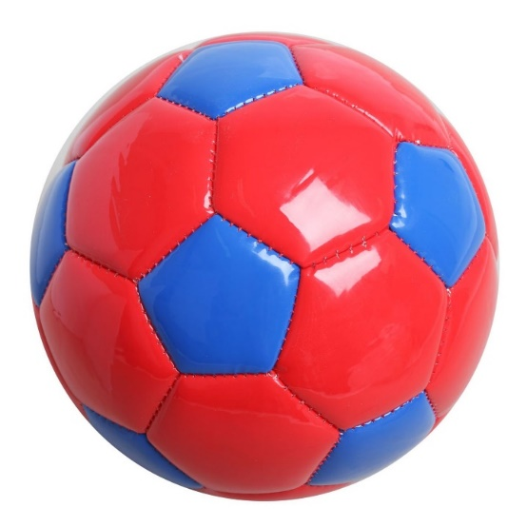
Task 1. Answer the questions
What is it?
What colour is it?
What form does it have?
red, blue, round
adjectives

Slide 4
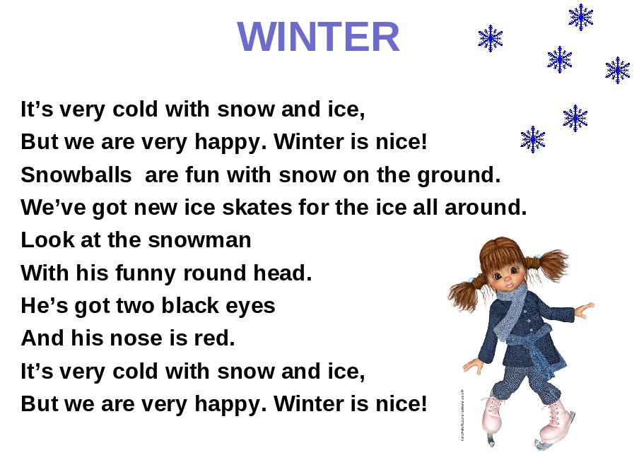
Task 2. Read the text and find the adjectives
cold
funny
happy
black
nice
red
new

Slide 5

Task 3. Sentence practice
This pencil is red
This is a red pencil
Adjective + noun
Linking verb + adjective
Learn more

Slide 6
Task 4. Put an adjectives
Blue, interesting, black, delicious, big
My mom cooks a _________ cake on Sundays.
There are a lot of ___________ books at the library.
I saw a __________ cat in the street.
Their house is very __________.
We have a _________ car.
Let’s check!

Slide 7
My mom cooks a delicious cake on Sundays.
There are a lot of interesting books at the library.
I saw a black cat in the street.
Their house is very big.
We have a Blue car.
Well done!

Slide 8

Task 5. Let’s play
Do the task of the game
Learning Apps

Slide 9

Task 6. Describe this boy
The boy is …
The boy has got …
brown
thin
small
dark
well-dressed
wavy

Slide 10

Watch a video and sing a song

Slide 11

Task 7. Let’s talk!

Slide 12
Good bye!

